Slide 1

“Las tentaciones
de Jesús”
Para meditar
En Cuaresma - Mt. 4, 1-11

Slide 2
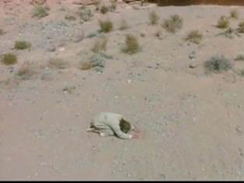
1. Entonces Jesús fue llevado por el Espíritu al desierto
para ser tentado
por el diablo.

Slide 3
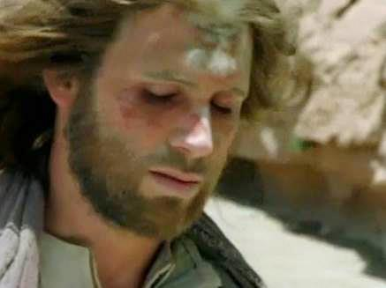
2. Y después
de hacer
un ayuno
de cuarenta días
y cuarenta noches,
al fin sintió hambre.

Slide 4
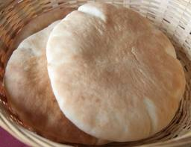
4. Mas Él respondió:
«Está escrito:
‘No sólo de pan
vive el hombre,
sino de toda palabra
que sale de la boca de Dios’».

Slide 5
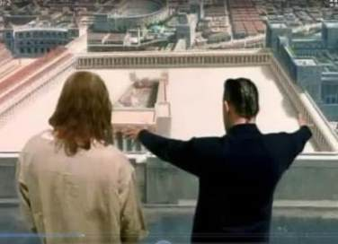
5. Entonces el diablo lo llevó consigo a la Ciudad Santa,
lo puso sobre la parte
más alta del Templo,

Slide 6
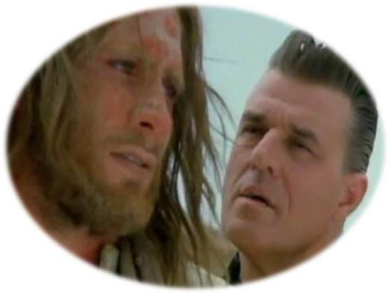
6. y le dijo:
«Si eres Hijo de Dios,
tírate abajo,

Slide 7
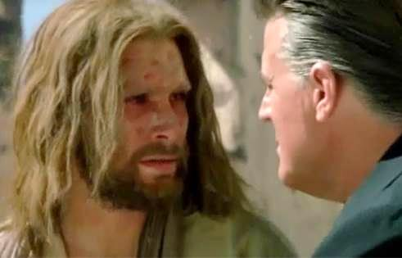
porque está escrito:
‘A sus
ángeles te
encomendará,
y en sus manos
te llevarán,
para que no tropiece tu pie
en piedra alguna’».

Slide 8
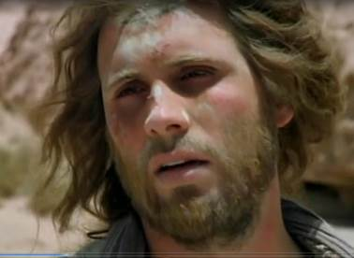
7. Jesús le dijo
«También
está
escrito:
No tentarás
al Señor tu Dios».

Slide 9
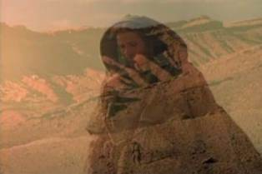
8. De nuevo
el diablo
lo llevó
a un monte
muy alto
le mostró
todos los reinos
del mundo
y su gloria…

Slide 10
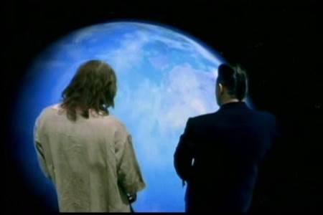
9. Y le dijo:
«Todo esto te daré,
si te postras y me adoras».

Slide 11
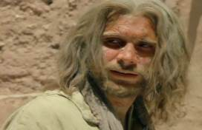
10. Entonces
Jesús le dijo:
«Apártate,
Satanás,
porque
está escrito:
Al Señor tu Dios adorarás,
y sólo a Él darás culto».

Slide 12
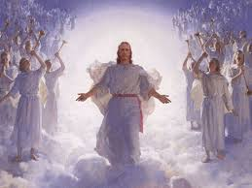
11. Entonces el diablo se alejó de Él,
y unos ángeles
se acercaron
y le servían.

Slide 13
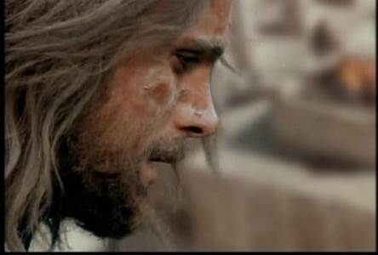
Las
tentaciones
pusieron
a prueba
su “obediencia
de hijo”,

Slide 14

Las tentaciones de Jesús,
son también las nuestras,
las vivimos cada día…

Slide 15
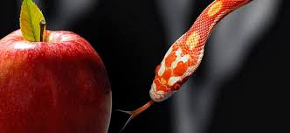
El diablo
nos seduce.
Quiere apartarnos
de la comunión con Dios,

Slide 16

y de la comunión
con los hermanos.

Slide 17

¿Nos damos cuenta
lo que esto significa?

Slide 18
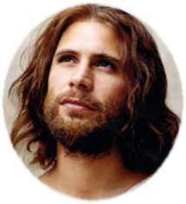
Dios Bueno:
como Cristo Jesús,
tu Hijo,
queremos
hacer
tu voluntad …

Slide 19
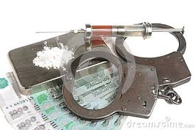
Te pedimos
que no nos dejemos vencer
por intereses económicos,
por la búsqueda
desenfrenada del poder,
por todo lo que nos esclaviza.

Slide 20

Que nos sirvamos de la oración,
del ayuno
y del amor verdadero,
manifestando al mundo
que somos tus Hijos.

